Slide 1



Aula 08
Outros componentes da interface gráfica
13 de Maio de 2022

Slide 2
Exercícios
Como foi a experiência?
Como estava a dificuldade?
Notes:
Feedback para os alunos

Slide 3
Documentação do
MIT App Inventor

Slide 4
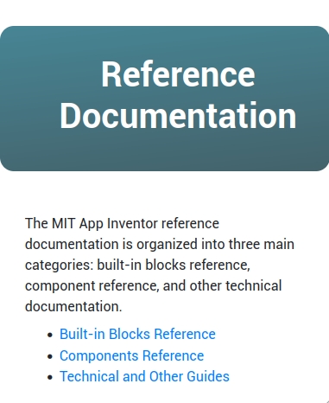

Documentação
http://ai2.appinventor.mit.edu/reference/
O que é
Como acessar
Como traduzir
Mágica chamada ✨ estudar ✨

Slide 5
Recapitulando a penúltima aula
Relembrando alguns componentes

Slide 6
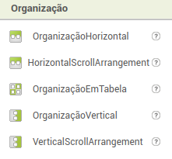
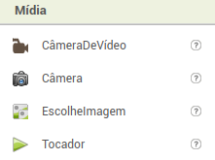
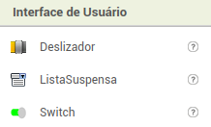
Componentes de Interface de Usuário, Organização e Mídia
Organizadores:
Organização horizontal, vertical e afins;
Organizador em tabela.
Interface de Usuário:
Switch.
Mídia:
Tocador.

Slide 7
Continuação
Apresentação dos outros componentes
de interface gráfica
Notes:
Feedback para os alunos

Slide 8
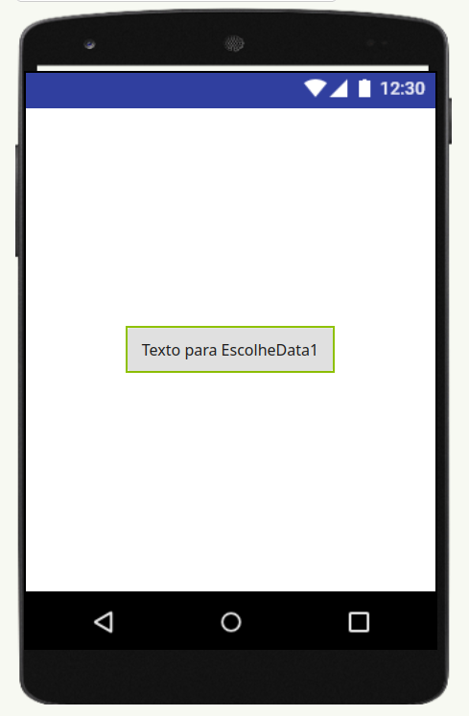
EscolheData
Definição
DEFINIÇÃO: um botão que, quando clicado, inicia um diálogo que permite ao usuário selecionar uma data.
A documentação pode ser acessada no site, através do DatePicker.

Slide 9
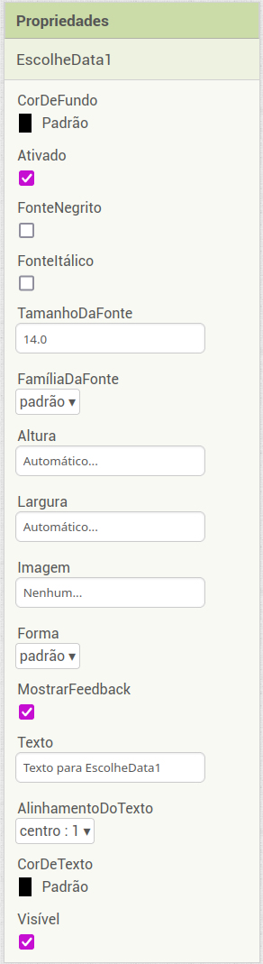
EscolheData
Propriedades
Podemos editar as propriedades do EscolheData:
Propriedades da forma (cor de fundo, altura, largura etc.);
Propriedades da fonte (cor do texto, tamanho da fonte, família etc.);
Visibilidade;
…

Slide 10
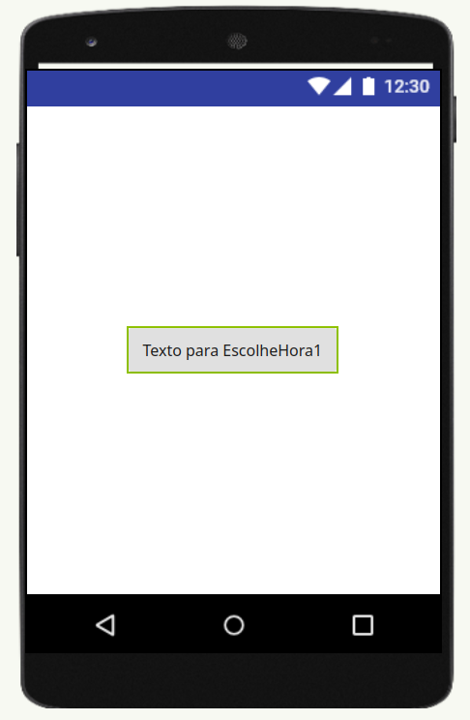
EscolheHora
Definição
DEFINIÇÃO: um botão que, quando clicado, inicia um diálogo que permite ao usuário selecionar um horário.
A documentação pode ser acessada no site, através do TimePicker.

Slide 11
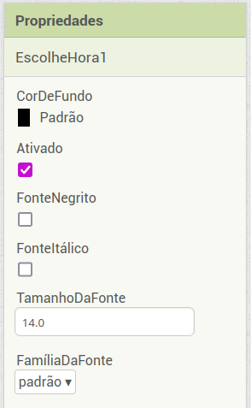
EscolheHora
Propriedades
Podemos editar as propriedades do EscolheHora:
Propriedades da forma (cor de fundo, altura, largura etc.);
Propriedades da fonte (cor do texto, tamanho da fonte, família etc.);
Visibilidade;
…

Slide 12
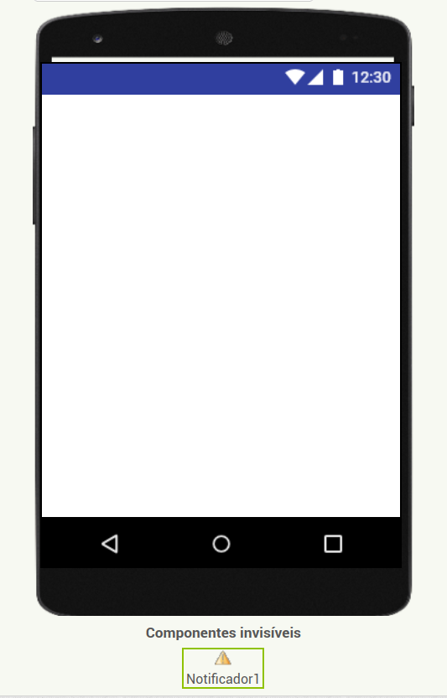
Notificador
Definição
DEFINIÇÃO: um componente que exibe mensagens de alerta e entradas de log por meio de uma variedade de métodos.
A documentação pode ser acessada no site, através do Notifier.

Slide 13
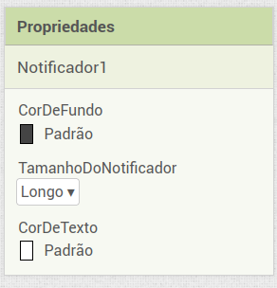
Notificador
Propriedades
Podemos editar as propriedades do Notificador:
Cor de fundo;
Tamanho do notificador;
Cor de texto.

Slide 14
Vamos exercitar
Modificar um aplicativo interativo que exibe compromissos

Slide 15

Alguma dúvida?
Email para contato com os professores
Filipe Cattoni Elias
filipecattoni@gmail.com
Kalyl Henings
kalyl.henings@projetoresgate.org.br
Luciano Wayand de Abreu
luciano.abreu@projetoresgate.org.br

Slide 16
Aula 08
Muito Obrigado!
13 de Maio de 2022

